Slide 1
Certificazione INAIL
Il percorso a ostacoli per trovare il posto giusto su un portale complesso

Slide 2
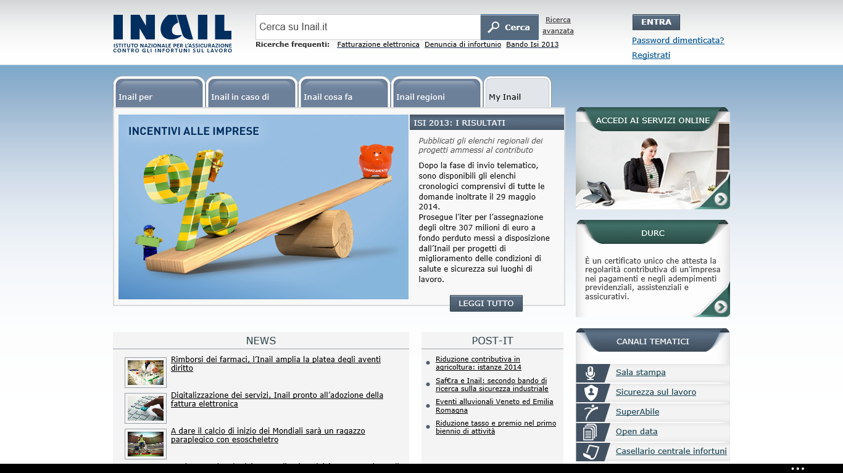
Accedi ai servizi on line

Slide 3
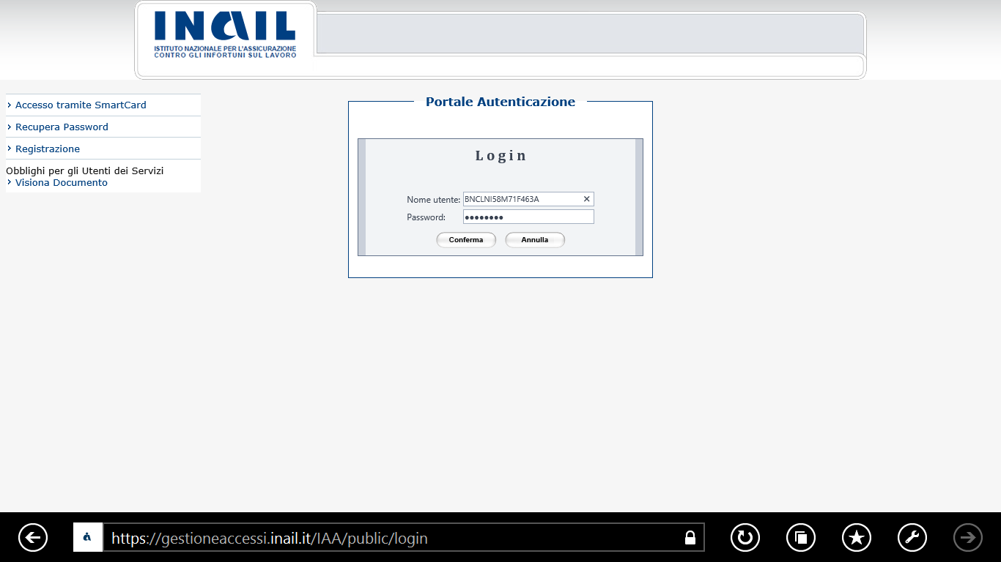
Inserire nome utente e PW

Slide 4
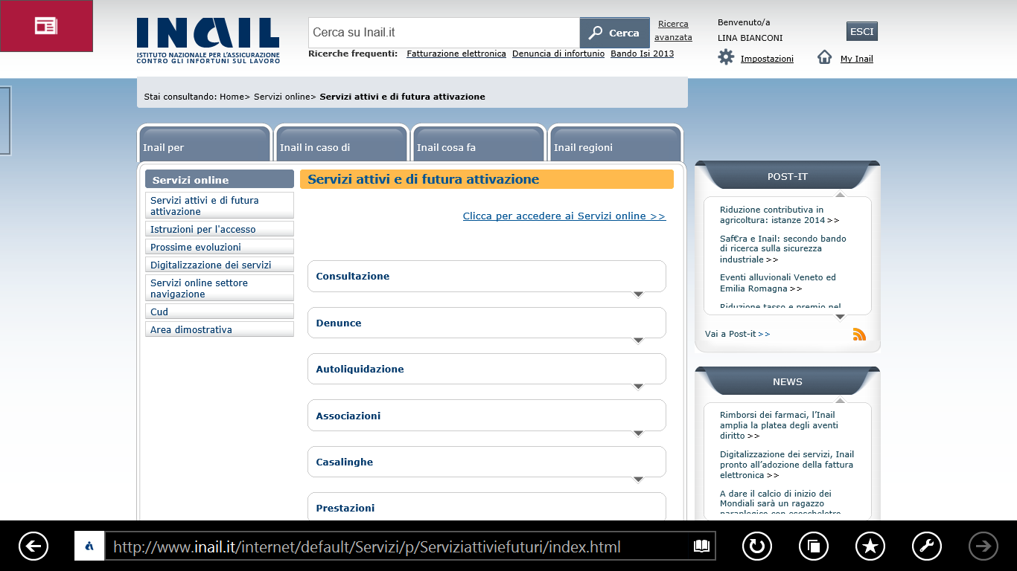
Ma non è finita

Slide 5
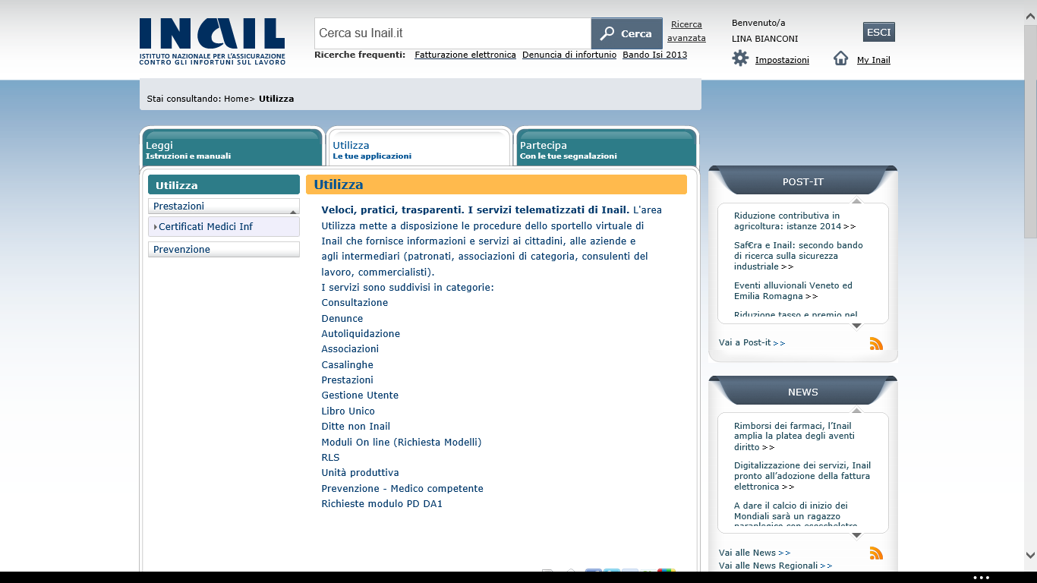
Questo è finalmente il posto giusto da memorizzare nei preferiti

Slide 6
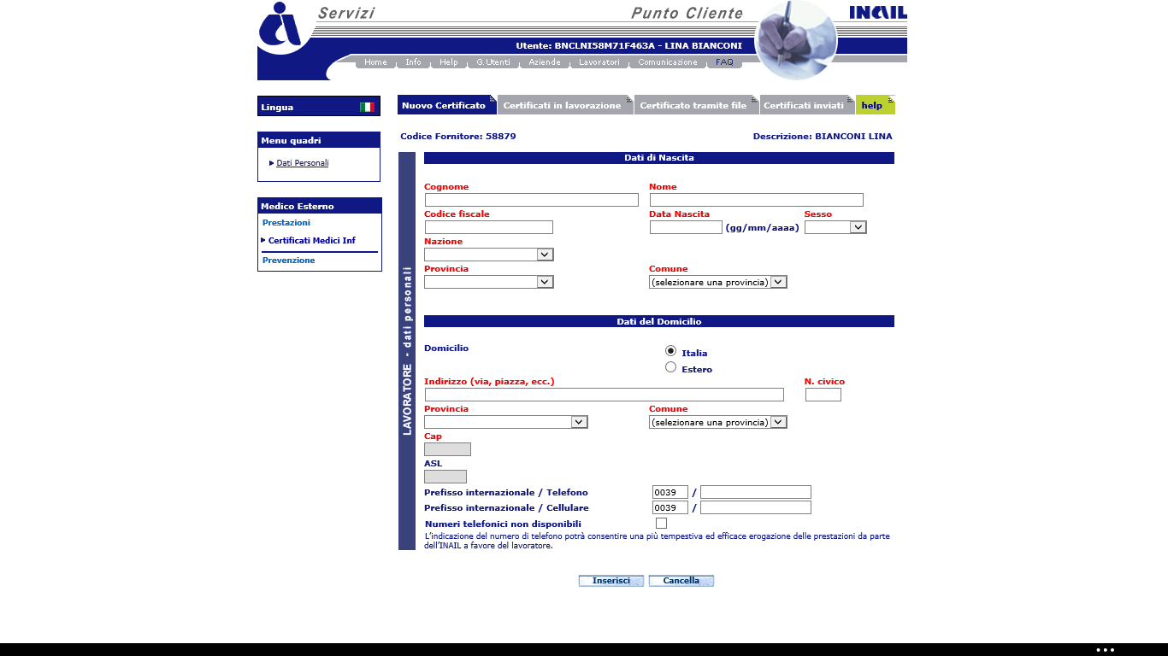
A questo punto è possibile fare il certificato INAIL

Slide 7
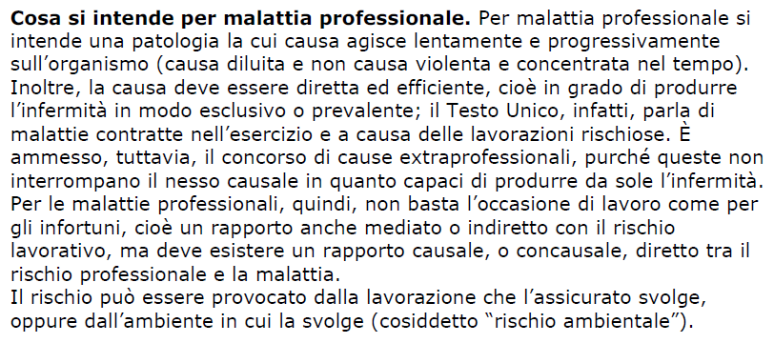
Malattia professionale

Slide 8
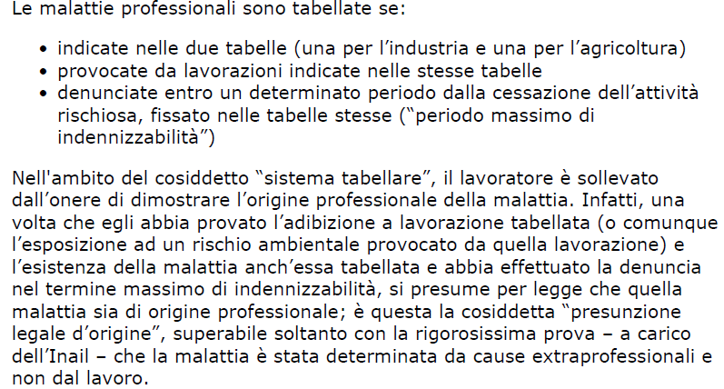
Malattie tabellate

Slide 9
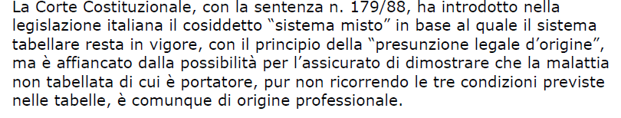
Malattie non tabellate

Slide 10
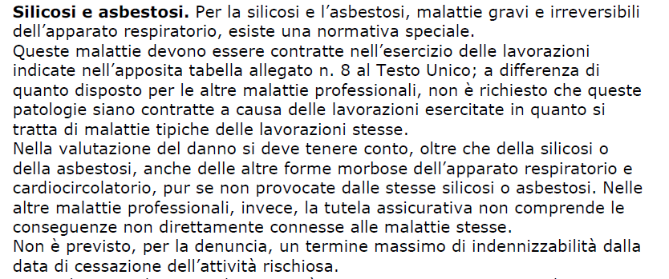
La tutela aggiuntiva per silicosi e asbestosi

